Slide 1
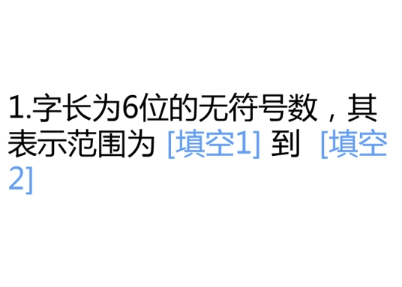
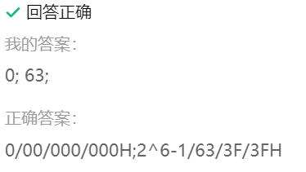
填空题 第1题 2分
《 第6章 随堂测试题1 》
- 1/12页 -

Slide 2
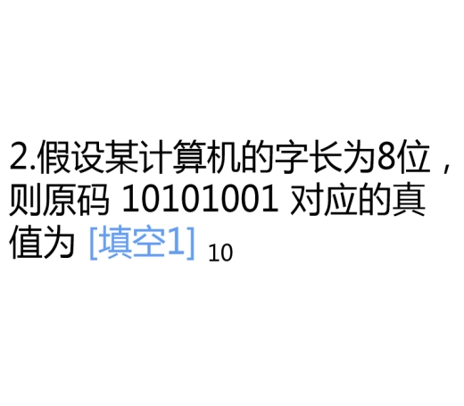

填空题 第2题 1分
《 第6章 随堂测试题1 》
- 2/12页 -

Slide 3
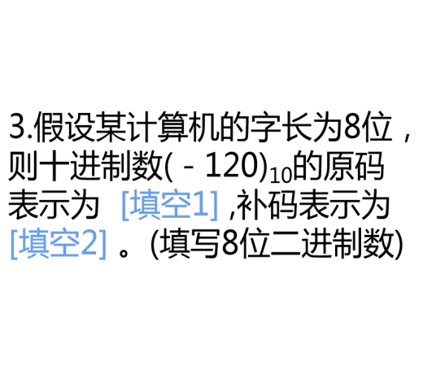

填空题 第3题 2分
《 第6章 随堂测试题1 》
- 3/12页 -

Slide 4
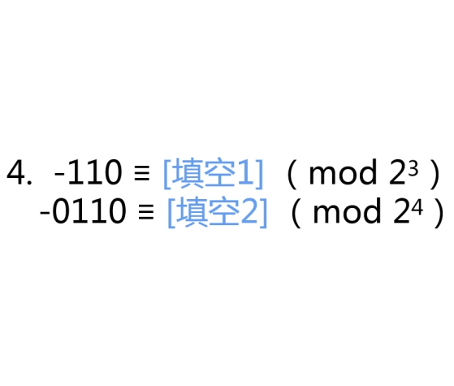

填空题 第4题 2分
《 第6章 随堂测试题1 》
- 4/12页 -

Slide 5
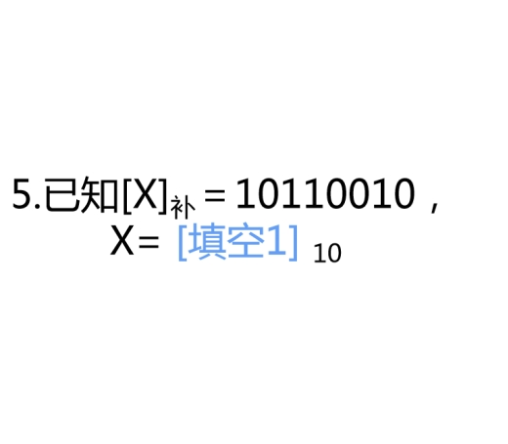

填空题 第5题 1分
《 第6章 随堂测试题1 》
- 5/12页 -

Slide 6

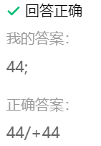
填空题 第6题 1分
《 第6章 随堂测试题1 》
- 6/12页 -

Slide 7
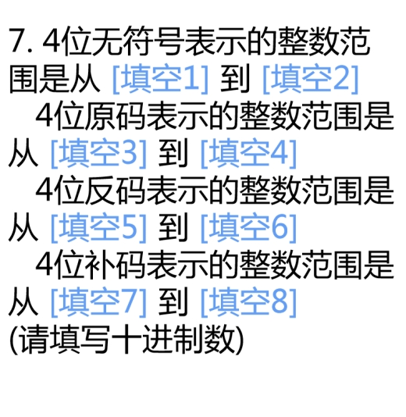
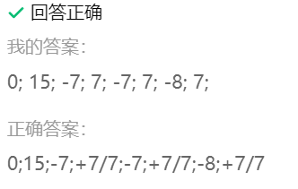
填空题 第7题 8分
《 第6章 随堂测试题1 》
- 7/12页 -

Slide 8
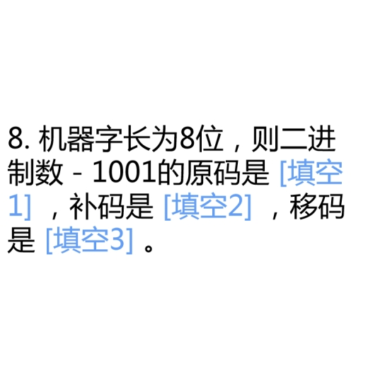

填空题 第8题 3分
《 第6章 随堂测试题1 》
- 8/12页 -

Slide 9
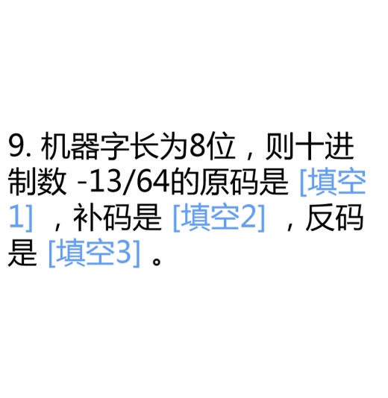

填空题 第9题 3分
《 第6章 随堂测试题1 》
- 9/12页 -

Slide 10
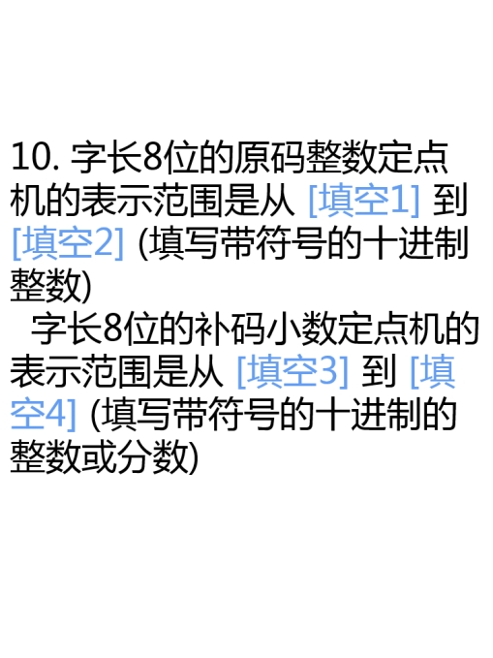
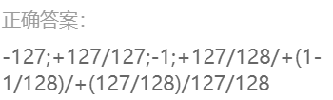
填空题 第10题 4分
《 第6章 随堂测试题1 》
- 10/12页 -

Slide 11





单选题 第11题 1分
A
B
C
D
《 第6章 随堂测试题1 》
- 11/12页 -

Slide 12
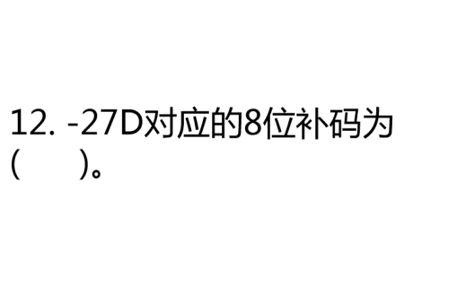




单选题 第12题 1分
A
B
C
D
《 第6章 随堂测试题1 》
- 12/12页 -

